Slide 1
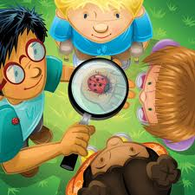
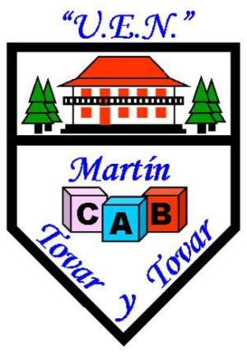
UEN MARTIN TOVAR Y TOVAR
MINISTERIO DEL POPULAR Y EDUCACIÓN
COLONIA TOVAR
VENEZUELA
Jugamos con Lentes y Espejos
Autora
Judith Bascones Lejter
Licenciada en Educación Inicial

Slide 2
INTRODUCCIÓN
La Óptica es el estudio de la luz y de los fenómenos luminosos. De todos nuestros sentidos, es el de la visión es el que mas colabora a que conozcamos al mundo que nos rodea, y por ello la Óptica es la ciencia mas Antigua
De acuerdo a Jean Piaget, los procesos de asimilación, y acomodación son los utilizados por los niňos pequeňos. La asimilación es el proceso por medio del cual los niňos adquieren información del medio, y lo incorporan a los conocimientos que poseen, y la acomodación es el proceso por medio del cual estos revisan los conocimientos a fin de satisfacer las exigencias del medio. Las experiencias que utilizan los niňos con las lupas, y los espejos planos involucran estos conceptos.

Slide 3
EXPERIMENTACIÓN
OBSERVACIÓN
PROCESOS DE LAS CIENCIAS
DEDUCCIONES
FORMULACIÓN DE HIPÓTESIS
CLASIFICACIÓN

Slide 4
OBJETIVOS
Iniciar al niňo en el proceso de Observación e indagación al manipular, y experimentar con espejos planos
Fomerntar el trabajo en equipo
Manipular el Caleidoscopio, y comentar lo observado
Familiarizar al niňo con el uso de la lupa
Comentar el tamaňo de los objetos, insectos, y otros seres vivos al utilizar la lupa.
Participar activamente en las experiencias.
Registrar en dibujos sus observaciones.
Desarrollar el pensamiento crítico
Exteriorizar descubrimientos
Aumentar su vocabulario.

Slide 5
ESTRATEGIAS METODOLÓGICAS
Debates verbales con el fin de conocer las ideas previas de los niňos
Motivación mediante la interacción con el material durante el desarrollo de las experiencias.
Experiencias directas en las actividades de Óptica.
Elaboración de preguntas divergentes para desarrollar el pensamiento crítico de los niňos.
Incentivar a comunicar lo observado en experiencias grupales.

Slide 6
EXPERIENCIAS PREVIAS DE LOS NIŇOS
CONCEPTOS ACERCA DE LA LUZ
¿CÓMO LA PERCIBIMOS?
EN LOS BOMBILLOS
EN EL SOL
LA LUZ
EN LA LUNA

Slide 7
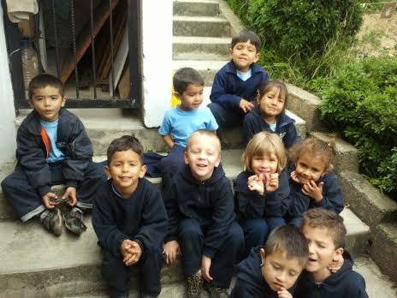
DISCUSIONES EN ASAMBLEA
INICIO DEL PROYECTO
¿ Qué podemos ver con nuestros ojos gracias a la luz?
Los Edificios
Las Flores
Las Plantas
Los Animales
Mis Amigos
¿ Donde hay Luz?
En mi casa .
En mi cuarto.
Yo tengo que prender una vela por que a veces se va la luz.
¿ Necesitamos Luz cuando estamos en el parque?
Usamos la luz del sol

Slide 8
EXPERIENCIAS PREVIAS DE LOS NIŇOS
CONOCIMIENTO DE LA LUPA
SE VEN LAS COSAS MAS GRANDES
LA LUPA
LA USAN LOS DETECTIVES
PAPÁ TIENE UNA EN LA CASA

Slide 9
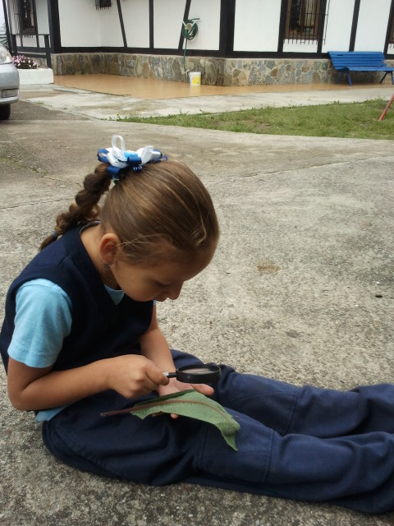
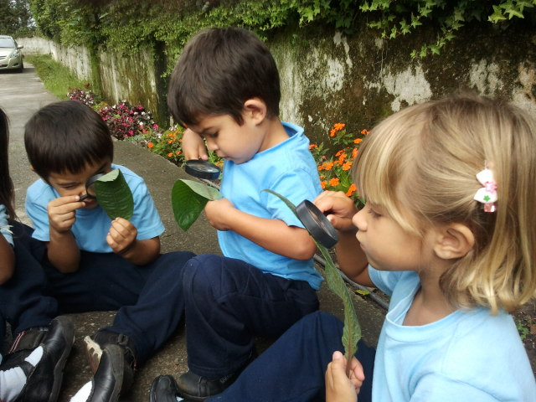
EXPERIENCIAS DE OBSERVACIÓN

Slide 10
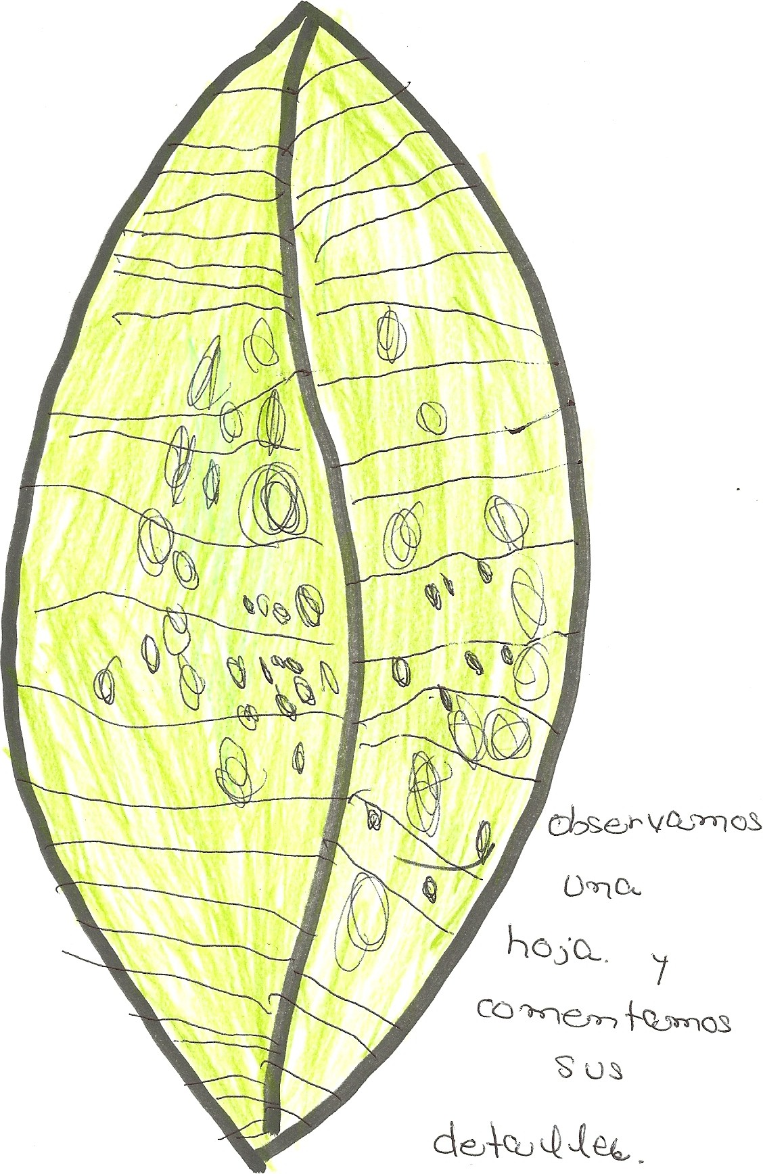
REGISTROS DE LAS OBSERVACIONES
COMENTARIOS DE LOS NIŇOS
La hoja es de color verde
Con la lupa, la hoja se ve más grande
Se ven las manchas de la hoja
Se ven las lineas.

Slide 11
CONCEPTOS Y APRENDIZAJES LOGRADOS POR LOS NIŇOS
ES UN INSTRUMENTO DE ÓPTICA QUE PERMITE OBSERVAR OBJETOS, Y DISCRIMINAR DETALLES, Y TAMAŇOS.
APORTAN IDEAS EN LA EXPERIENCIA ESCUCHANDO LAS OPINIONES DE SUS COMPAŇEROS
LA LUPA
COMUNICAN SUS OBSERVACIONES, Y LO REGISTRAN EN DIBUJOS.
COMPARAN LAS CARACTERÍSTICAS DE LOS OBJETOS OBSERVADOS, Y LO COMUNICAN VERBALMENTE.

Slide 12
IDEAS PREVIAS DE LOS NIŇOS
IMÁGENES CREADAS POR LA LUPA POR LA LUZ DEL SOL
GRACIAS AL SOL LAS PLANTAS VIVEN
EL SOL DA CALOR

Slide 13
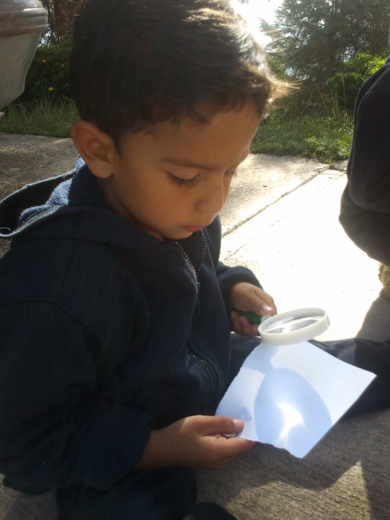
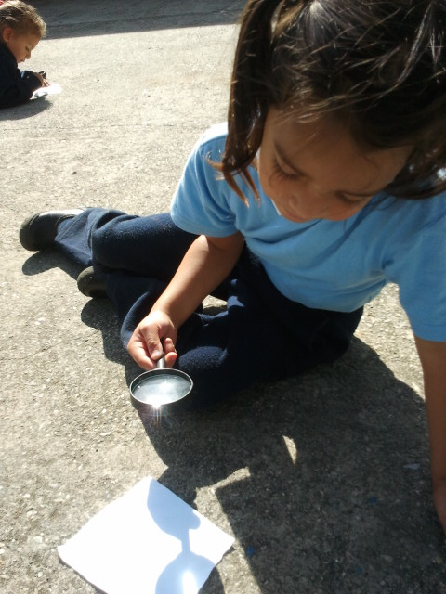
MANIPULACIÓN DE LA LUPA CON EL FIN DE DESCUBRIR IMÁGENES UTILIZANDO LA LUZ DEL SOL

Slide 14
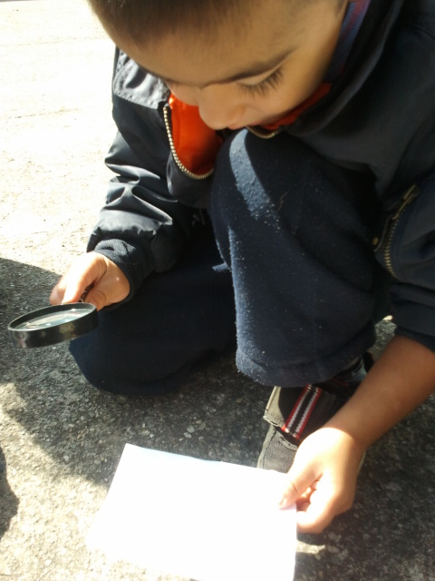
COMENTARIOS DE LOS NIŇOS DURANTE LA EXPERIENCIA
Al preguntar a los niňos, las imágenes que observaban con la lupa respondieron:
Yo descubri muchas flores
Yo vi un cometa
Ví un Arco Iris
HALLAZGOS DE LOS NIŇOS
Los niňos descubrieron que al enfocar un punto con la lupa utilizando la luz del sol se producen diversas imágenes.

Slide 15
EXPERIENCIAS PREVIAS
IDEAS DE LOS NIŇOS
CONOCIMIENTO DE LOS ESPEJOS PLANOS
MI MAMÁ SE VE EN EL ESPEJO ANTES DE SALIR AL TRABAJO
YO TENGO UNO EN MI CASA
LOS ESPEJOS PLANOS
SIRVE PARA VERME LA CARA

Slide 16
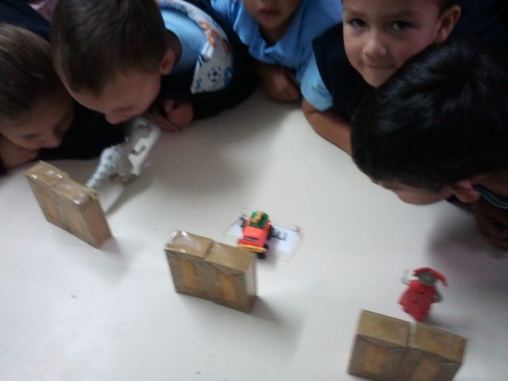
EXPERIENCIAS CON ESPEJOS PLANOS

Slide 17
DESCUBRIMIENTOS DE LOS NIŇOS
Los espejos planos reflejan las imágenes de los juguetes del salón.
Al ubicar un espejo en diferentes ángulos se ven gran variedad de imágenes del mismo juguete.

Slide 18
INTRODUCCIÓN DEL CALEIDOSCOPIO EN EL AULA
OPINIONES DE LOS NIŇOS
EL CALEIDOSCOPIO
ES UN TELESCOPIO
SON PRISMÁTICOS

Slide 19
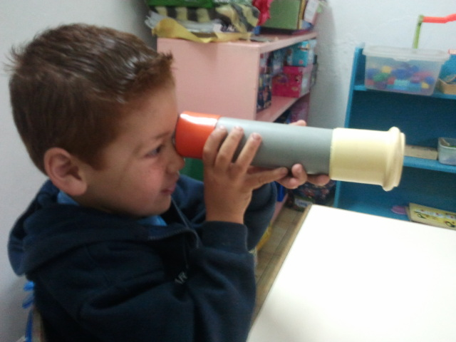
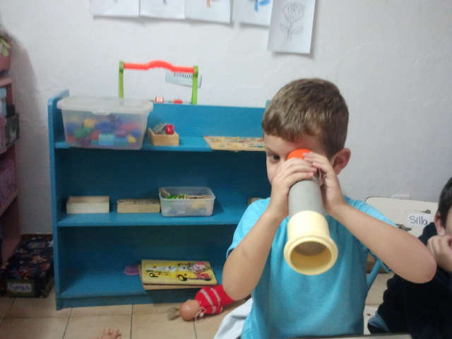
EXPERIENCIA CON EL CALEIDOSCOPIO

Slide 20
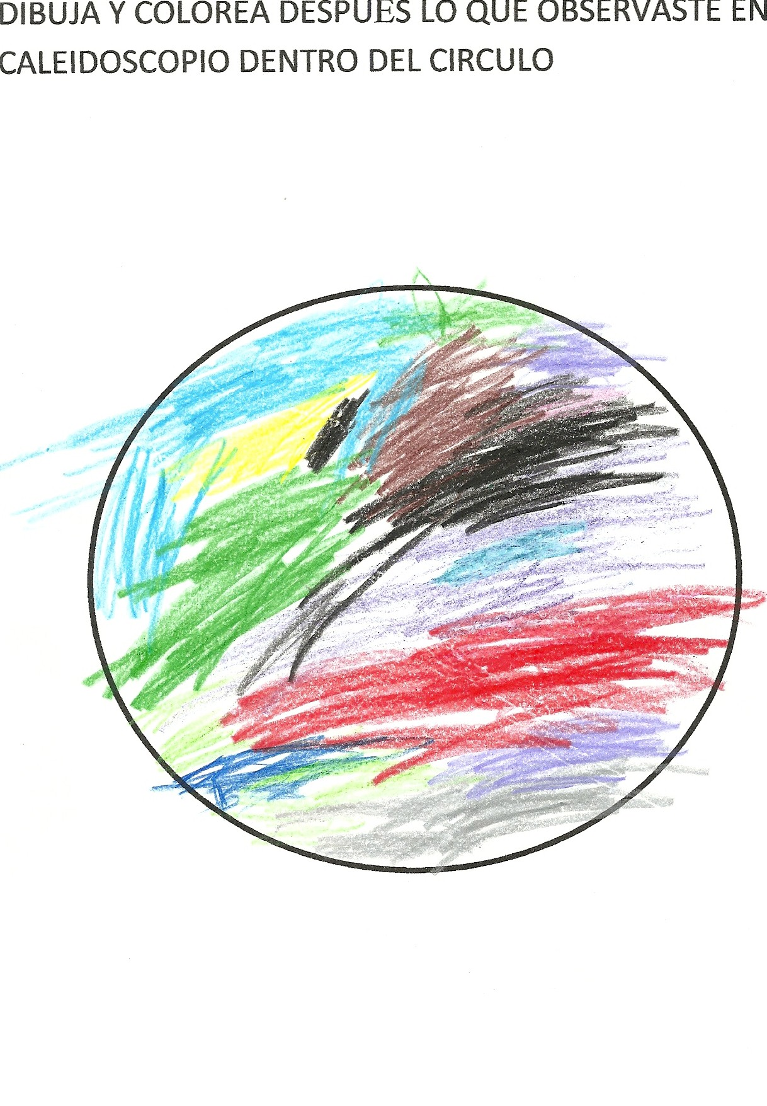
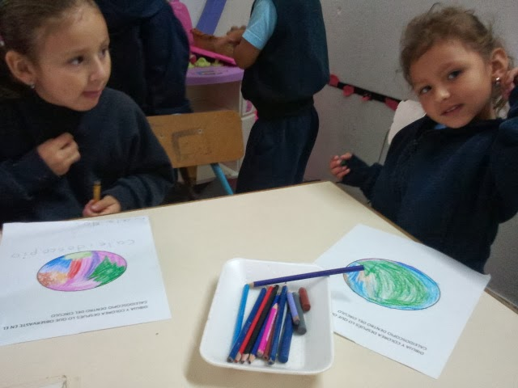
REGISTRO DE LAS OBSERVACIONES DE LAS IMÁGENES AL MANIPULAR EL CALEIDOSCOPIO

Slide 21
COMENTARIOS Y HALLAZGOS DE LOS NIŇOS
Se ven muchos colores
Al moverlo se ven flores de navidad
Los colores son brillantes
Veo tríangulos, y colores muy lindos.

Slide 22
CONCLUSIONES
LOGROS EN LA EXPERIENCIAS DE ÓPTICA EN EL AULA INFANTIL
Interés por conocer los fenómenos de la luz
Manejo adecuado de la lupa, y el caleidoscopio.
Aumento del proceso de observación discriminando mayor cantidad de detalles
Familiarización con los espejos planos, y principios de reflexión de la luz.
Descubrimiento de la formacion de variedad de imágenes en un espejo plano al ubicarlo en diferentes ángulos.
Registro de sus observaciones por medio de dibujos.
Interés por investigar, y aprender situaciones nuevas.
Aumento de su vocabulario.

Slide 23
BIBLIOGRAFIA
Chaillé, Christine and Lory Brittain. The Young Child as a Scientist. A costructivist Approach to Early Childhood (Education. (1996) Second Edition. Addison Wesley Longman, Inc.
Willard J. Jacobson and Abby Barry Bergman. Science for Children. A book for Teachers. (1980) Prentice-Hall Inc.
Labinowicz, Ed. Introducción a Piaget. Pensamiento- Aprendizaje- Enseňanza. (1980) Ilustraciones por Susie Pollard Frazee. Versión en espaňol : Humberto López Pineda. Colegio Americano, M$éxico.$ Addison- Wesley IberoAmericana.
Newing F. E. and Richard Bowood. With Ilustrations by J. H Wingfield. Light, Mirrors and Lenses. (1962) A ladybird Junior Science Book. Publishers : Wills & Helpworth Ltd., Loughborough. Printed in England.
Tonucci, Francesco. A los tres aňos se investiga. Hogar del Libro.( 1986) Traducción de Carlos Alonso y Adela Alòs-Morner. Segunda Edición, Setiembre de 1993. Impreso en Cataluňa.
Zubrowski, Bernie. Mirrors. Finding out about the properties of the light. (1992) Illustrated by Roy Doty. A Boston’s Children’s Museum Activity Book.(Printed in Unites States of America. First Beech Tree Edition.
Consulta en Línea:
http://cienciasnaturales-fisica.blogspot.com

